Slide 1
종합설계프로젝트 2
LLM 활용 코드 자동 리뷰 어시스턴트
2025.04.04
10팀 강보권 고상희 류영교 이준용 송기영

Slide 2
01
02
03
04
05
06
수행 배경
전체 시스템 구조
시스템 설계
진행 상황
이슈 사항
향후 일정
Contents

Slide 3




01 수행 배경
AI 기반 코드 작성 및 검토에
대한 관심 증가
LLM을 활용한
코드 리뷰 제공
코드 안정성과 품질 개선에 대한
기업 및 개발팀의 수요증가

Slide 4
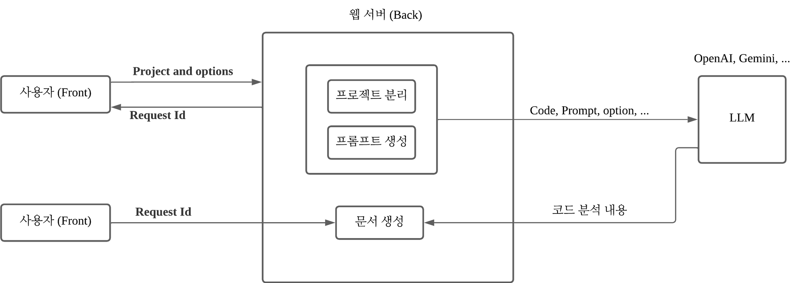
02 전체 시스템 구조

Slide 5
03 시스템 설계 ( 요구사항 )
프로젝트 요약
패키지(모듈)별 요약
프로젝트 한 줄 요약
사용된 외부 라이브러리 버전 정보 파악
배포 스크립트 및 설정 파일 분석
패키지 역할 한 줄 요약
패키지의 의존성 파악
Mermaid 형식으로 그리기
파일별 요약
메소드 별 요약
어떤 기능을 하는 파일인지 한 줄 요약
파일의 종류 파악
ex) 클래스, 스크립트, 테스트 (ex: go test)
어떤 기능을 구현했는지 파악
어떤 알고리즘을 사용했는지 파악

Slide 6
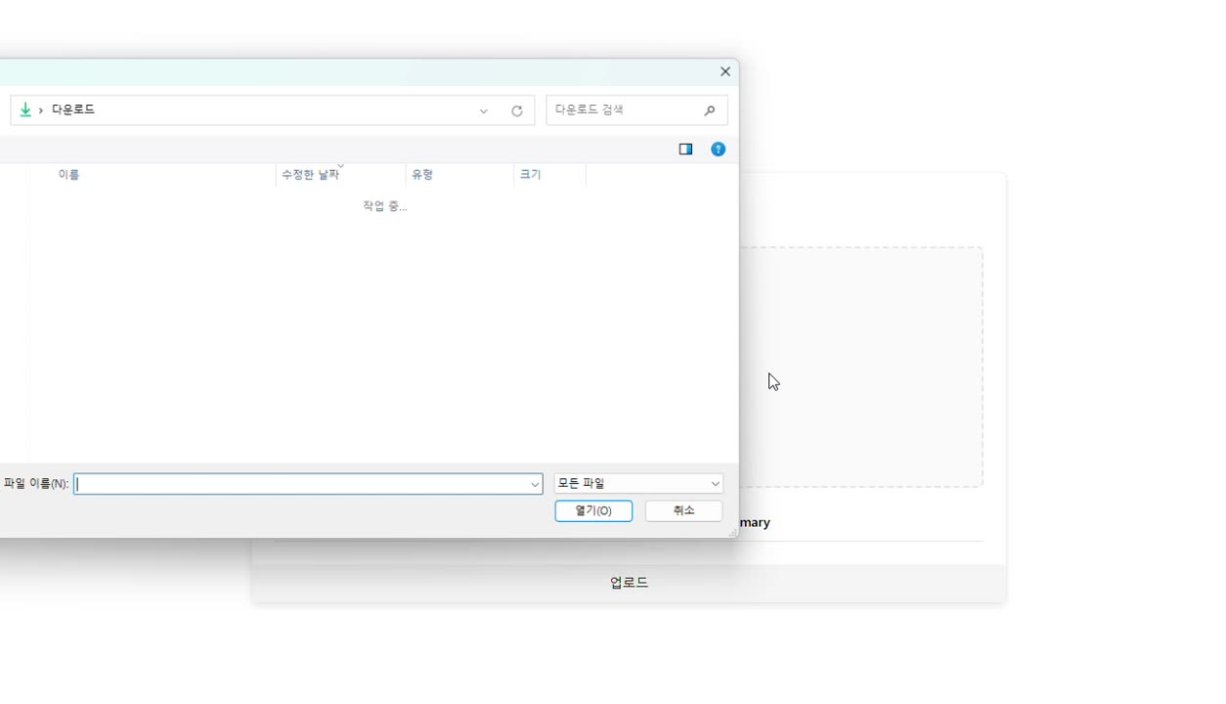
04 진행 상황

Slide 7
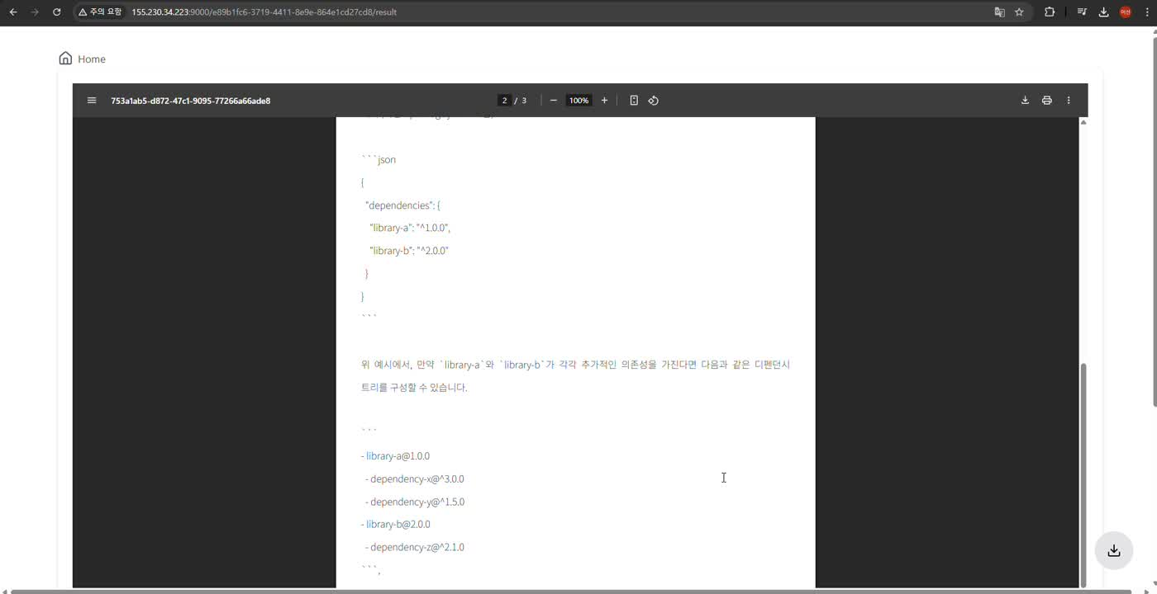
04 진행 상황
리뷰 결과 확인

Slide 8









04 진행 상황
Front
Back
Infra
AI

Slide 9
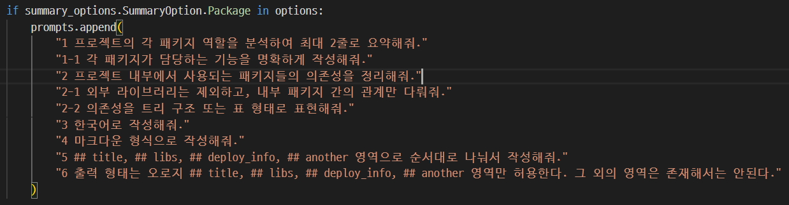
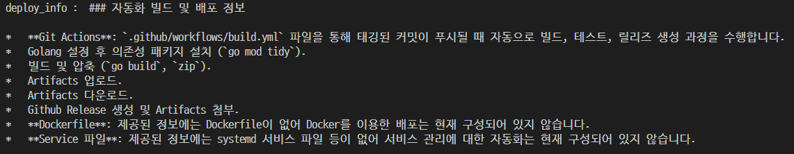
05 이슈 상황
LLM 의 특성 상 일정한 결과가 나오지 않음

Slide 10
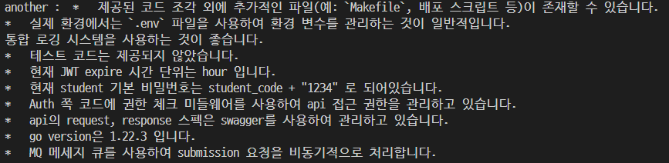
05 이슈 상황
O
Request ID 생성
일정한 결과 리턴
x

Slide 11
06 향후 일정
 | 3월 | 3월 | 3월 | 3월 | 4월 | 4월 | 4월 | 4월 | 5월 | 5월 | 5월 | 5월 | 6월 | 6월 | 6월 | 6월
 | 1주 | 2주 | 3주 | 4주 | 1주 | 2주 | 3주 | 4주 | 1주 | 2주 | 3주 | 4주 | 1주 | 2주 | 3주 | 4주
요구사항 분석
수행 계획서 작성
모델링 및 설계
상세 설계 및 구현 (AI)
상세 설계 및 구현 (시스템)
테스트 및 결과 발표
결과 보고서 작성

Slide 12
감사합니다

